Slide 1
Features 在 Drupal 项目中的应用
Drupal 社区团队首席架构师
袁智超
2012.08

Slide 2
Drupal社区团队介绍
由全国各地的 Drupal 爱好者组成
推动 Drupal 在中国的发展
规范 Drupal 国内市场
整合国内外优秀 Drupal 资源
丰富 Drupal 国内应用，提升易用性
制作 Drupal 发行版，打造行业解决方案

Slide 3
提 纲
问题描述
Drupal 的优势与劣势
Features 模块介绍
Features 应用示例
使用 Features 的十大理由
交流与问答

Slide 4
Drupal 的优势与劣势
优势同时也是劣势
配置存放在数据库中（字段、视图、站点信息…）
难以复用
受限于数据库类型
难以升级
开发困难（工作流程问题）
难以控制

Slide 5
Features 模块介绍
Features模块是自动生成模块的模块
将各个组件（字段、视图、权限、菜单…）组织到一起
实现配置与内容分离（配置在代码中、内容在数据库）
使网站配置能够轻松地导出/导入
减轻网站建设过程中的配置工作
每个Features包即是一个模块
提供配置界面

Slide 6
Features 应用示例
幻灯片
内容类型
字段
ImageCache
视图
Context
权限
…
Foxy Slideshow
内容类型
foxy_slideshow
字段
field_slideshow_image
field_slideshow_link
…
ImageCache
foxy_slideshow
视图
foxy_slideshow
权限
create foxy_slideshow content
…

Slide 7
使用 Features 的十大理由
#1 将配置与内容分离，简化迁移工作量
#2 方便对项目进行组织和整理
#3 与 Drush 相集成，提供命令行操作
#4 能够对配置进行版本控制
#5 Features能够被分享和传播
#6 能够简化网站建设和部署的工作量
#7 让Drupal大版本升级更容易
#8 可用于创建Drupal发行版
#9 可对配置进行还原
#10 全球知名 Drupal 公司都在使用 Features

Slide 8
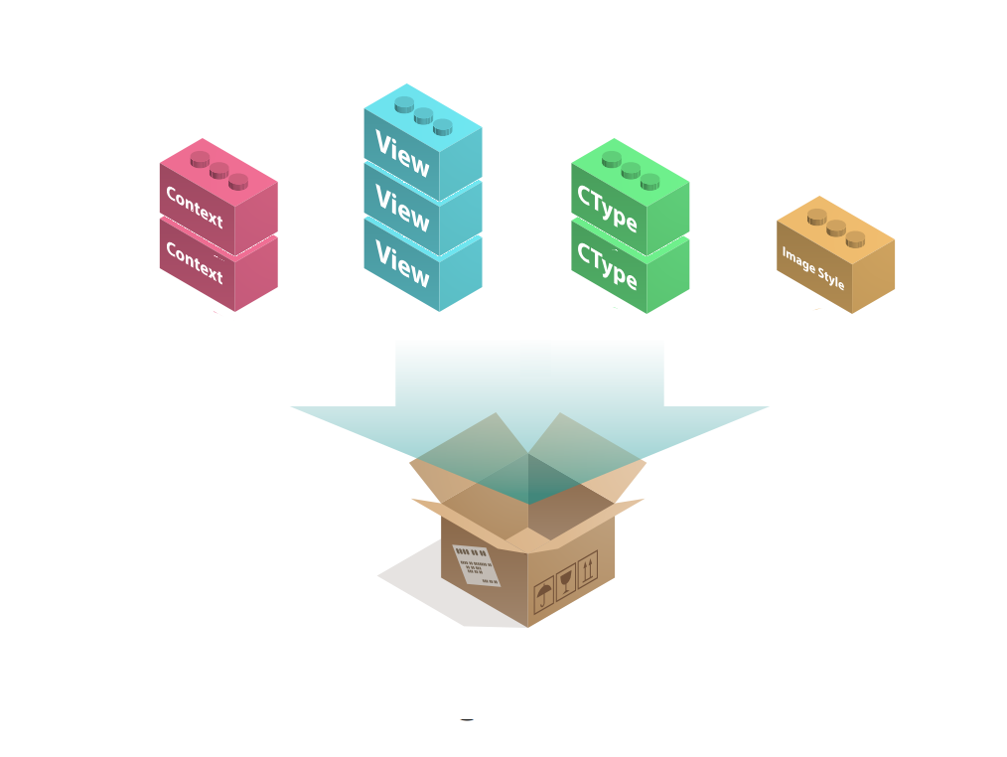
使用 Features 的十大理由
#1 将配置与内容分离，简化迁移工作量

Slide 9
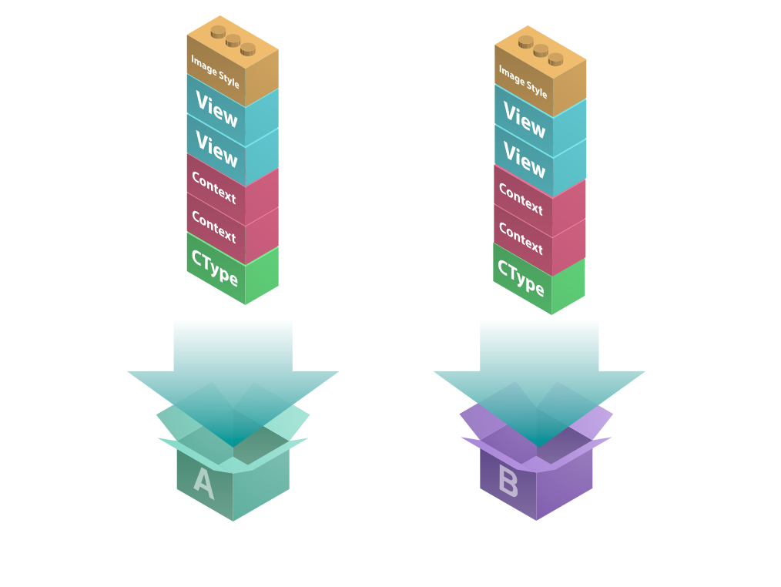
使用 Features 的十大理由
#2 方便对项目进行组织和整理

Slide 10
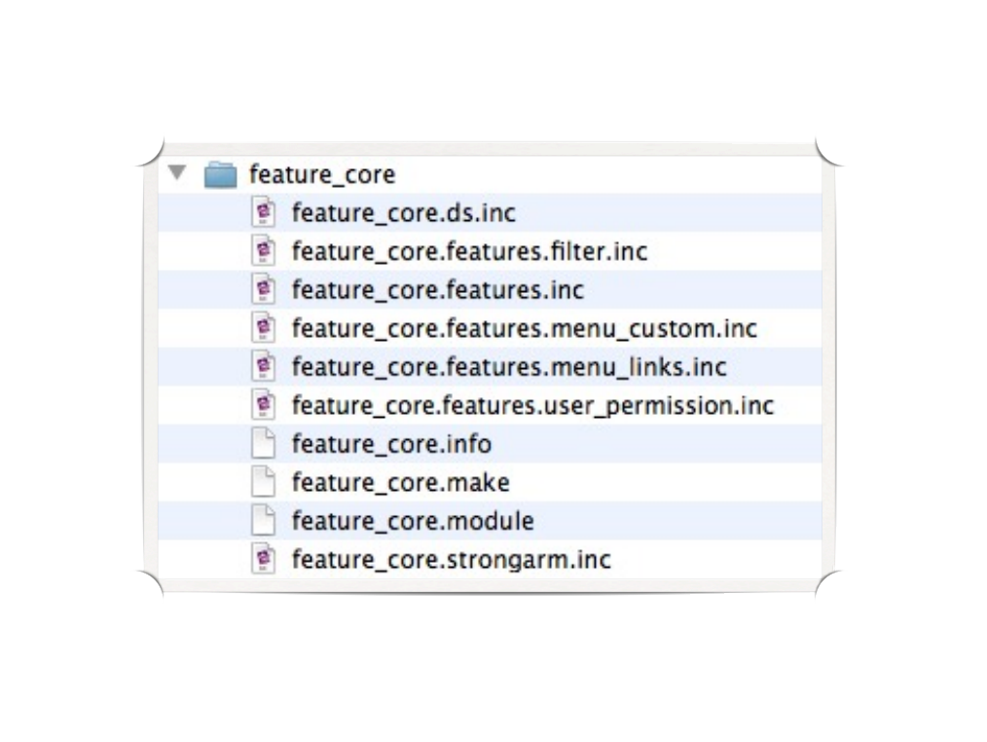
使用 Features 的十大理由
#3 与 Drush 相集成，提供命令行操作
#4 能够对配置进行版本控制

Slide 11
使用 Features 的十大理由
#5 Features能够被分享和传播
#6 能够简化网站建设和部署的工作量
#7 让Drupal大版本升级更容易

Slide 12
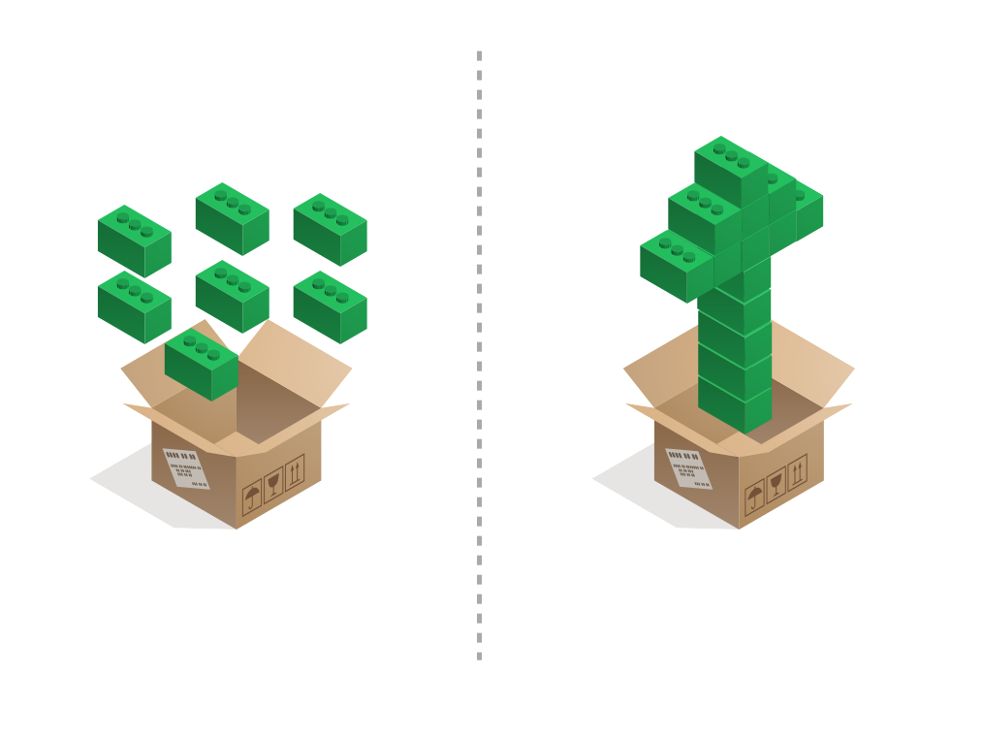
使用 Features 的十大理由
#8 可用于创建Drupal发行版

Slide 13
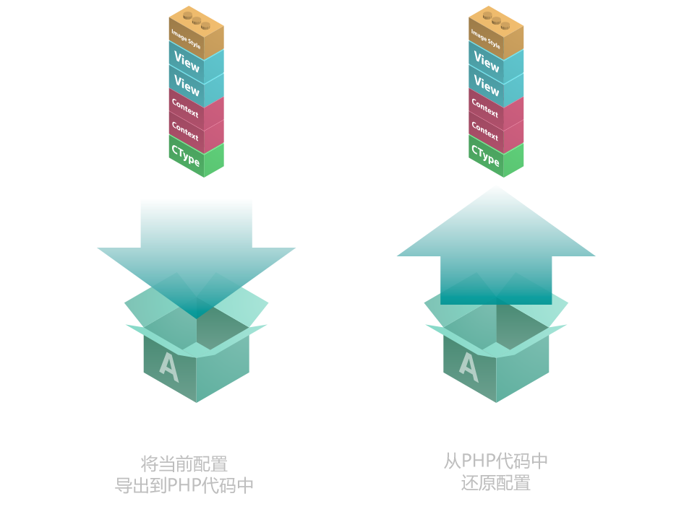
使用 Features 的十大理由
#9 可对配置进行还原

Slide 14
使用 Features 的十大理由
#10 全球知名 Drupal 公司都在使用 Features

Slide 15
联系方式
袁智超
迪原创新（北京）Drupal开发项目主管
Drupal 社区团队发起人 & 首席架构师
社区团队主页：http://www.drupalct.org
个人主页：http://lugir.com
Email & Gtalk：lugir.com@gmail.com
QQ：7078141
腾讯微博：http://t.qq.com/foxhope
新浪微博：http://weibo.com/lugir

Slide 16
谢 谢 !

